Slide 1
Reakcie organických zlúčenín, činidlá v organickej chémii

Slide 2
Rozdelenie reakcií organických zlúčenín:
Podľa spôsobu štiepenia väzby
Podľa druhu použitého činidla
Podľa charakteru zmien na substráte

Slide 3
A) Podľa spôsobu štiepenia väzby
-podľa spôsobu zániku pôvodných a vzniku nových chemických väzieb
homolytické
heterolytické

Slide 4
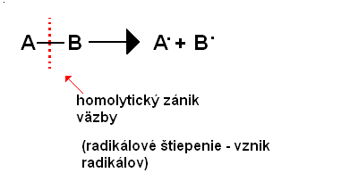
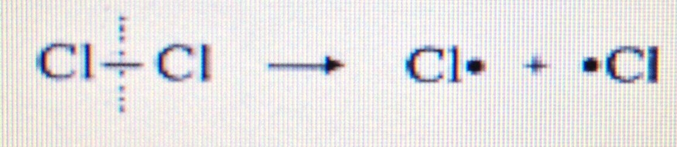
1)Homolytické – symetrické štiepenie väzby
elektróny väzbového elektrónového páru sa rozdelia medzi atómy A a B
najčastejšie prebieha u nepolárnych alebo málopolárnych zlúčenín
-vznikajú radikály = častice s nespáreným elektrónom,
alebo elektrónmi, sú veľmi reaktívne, krátka životnosť
Príklad:
UV

Slide 5
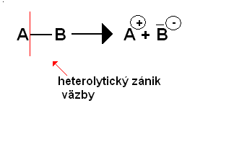
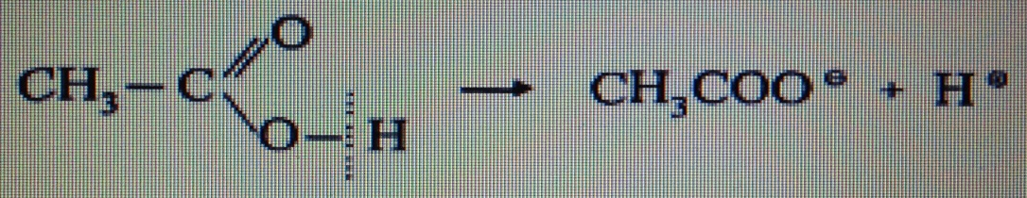
2) Heterolytické – nesymetrické štiepenie
elektróny väzbového elektrónového páru sa presunú na atóm, ktorý má vyššiu hodnotu elektronegativity
vznikajú elektricky nabité častice ióny – elektrofilné a nukleofilné činidlá
najčastejšie prebieha u polárnych zlúčenín
CH₃-Cl
->
CH₃⁺ + Cl⁻

Slide 6
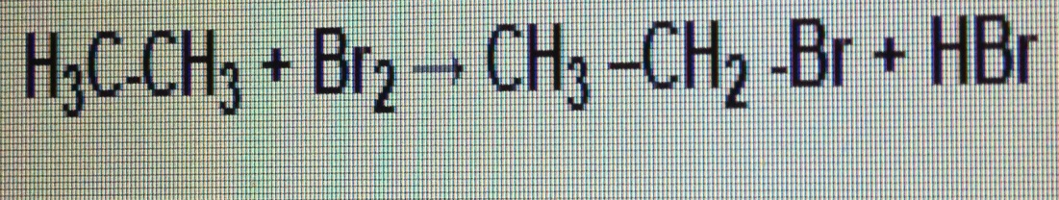
b) Rozdelenie reakcií podľa druhu použitého činidla
Delia sa podľa druhu činidiel, ktoré sa zúčastňujú na reakcií
Radikálové
Elektrofilné
Nukleofilné

Slide 7
a) Radikálové
Prebiehajú na nasýtených organických zlúčeninách (alkány), chemická reakcia prebieha na jednoduchej väzbe
Atóm vodíka je nahradený iným atómom ale skupinou atómov
Väzba sa homolyticky štiepy
Vznikajú radikály
Radikál je častica s nespáreným elektrónom. Tieto radikály reagujú s radikálom substituovaného atómu. Napríklad chlorácia.

Slide 8
b) Elektrofilné
-zúčastňujú sa elektrofilné častice- sú to častice, ktoré poskytujú elektróny- sú akceptormi(príjemcami)elektró-nov
Patria medzi ne niektoré katióny :H+, Br+, NO2+

Slide 9
c) Nukleofilné
Zúčastňujú sa nukleofilné častice- poskytujú elektróny- sú donormi(darcami) elektrónov
Patria medzi ne niektoré anióny: OH-, I-,

Slide 10
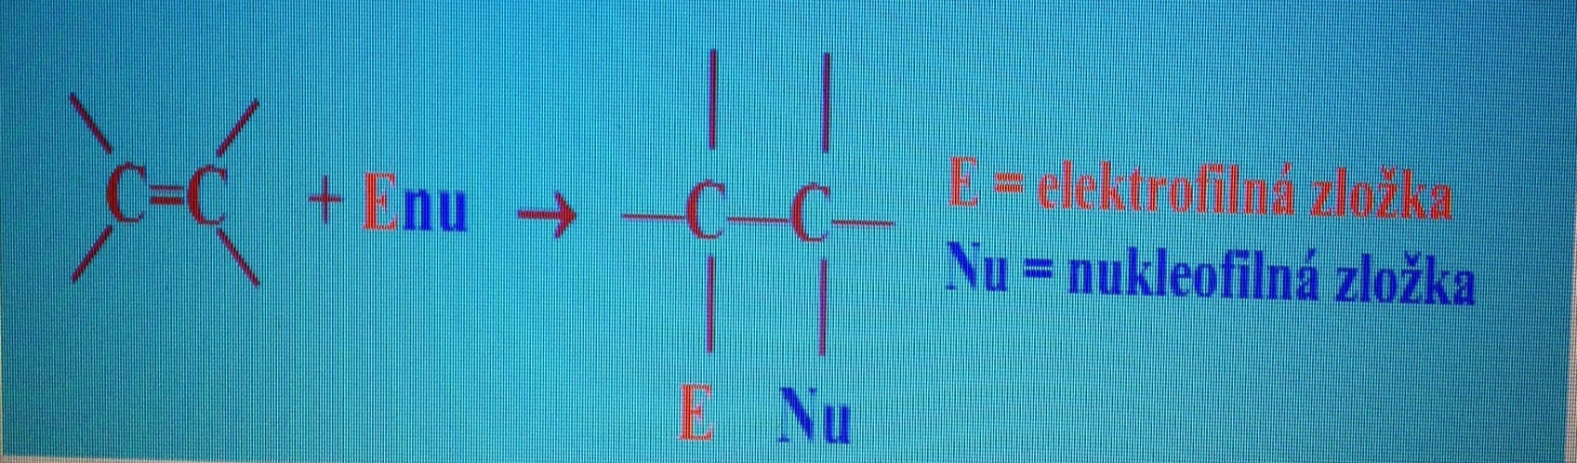
c) Podľa charakteru zmien na substráte
1)Adícia
dochádza k znižovaniu násobnosti chemickej väzby
Typická reakcia nenasýtených zlúčenín
Rozoznávame 4základné typy chemických reakcií:
Adícia
Eliminácia
Substitúcia
Molekulový prešmyk

Slide 11
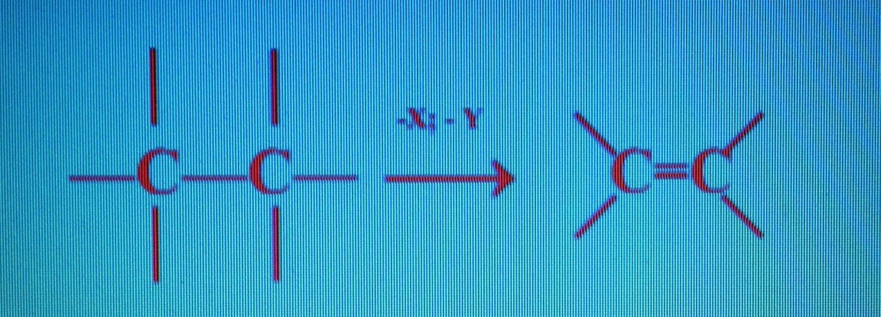
2) Eliminácia
nastáva zvyšovanie násobnosti chemickej väzby, z organickej zlúčeniny s jednoduchou
väzbou vznikne zlúčenina s dvojitou väzbou / z dvojitej s trojitou väzbou, pričom sa
eliminuje (odštiepi) jednoduchá molekula (najčastejšie H2, H2O, HX):
f

Slide 12
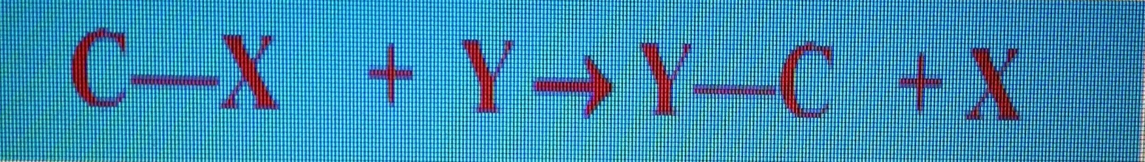
3) Substitúcia
v substráte (východiskovej látke) sa nahrádza atóm (skupina atómu) iným atómom
(skupinou atómov)
k

Slide 13
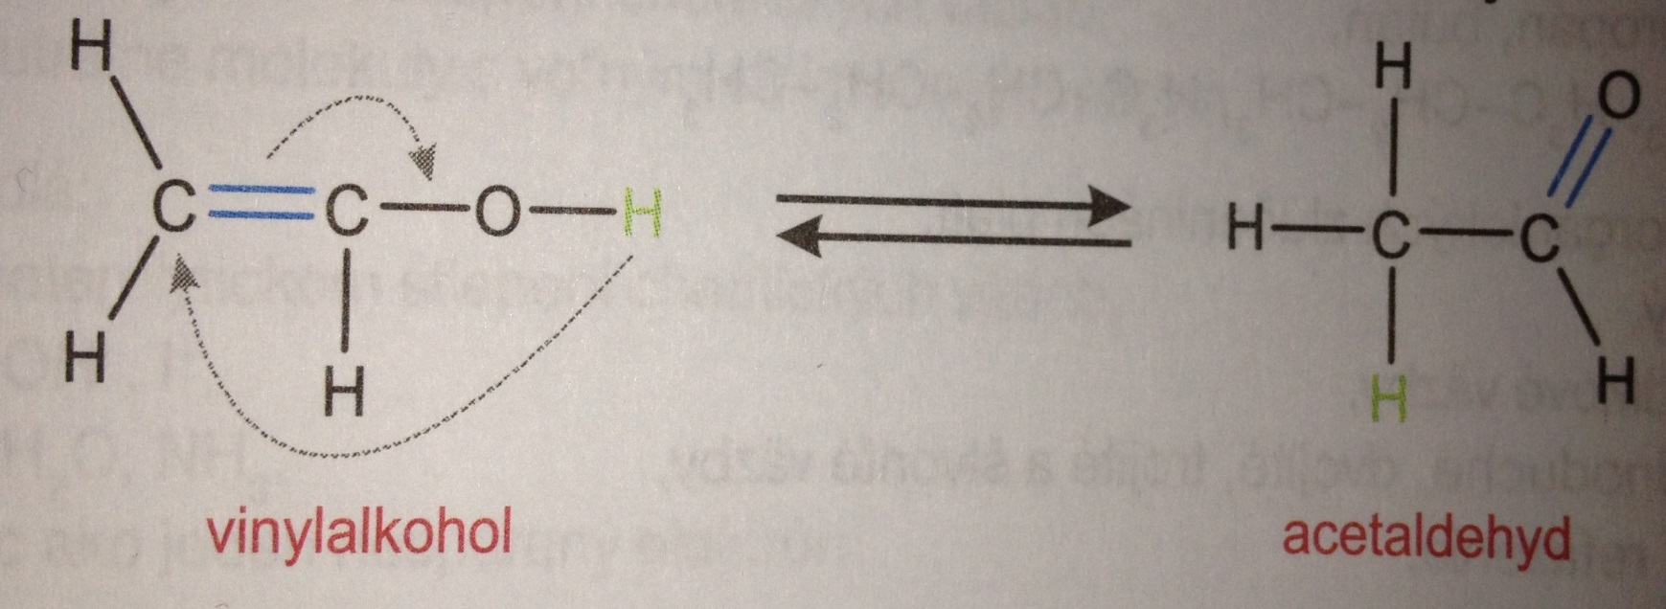
4) Molekulový prešmyk
dochádza k preskupeniu (premiestneniu) atómov vo vnútri molekuly – t.j. skupina
odštiepená z jedného miesta molekuly sa pripojí na inom mieste.
v

Slide 14
Zdroje
Homolytický zánik väzby: http://www.oskole.sk/?id_cat=53&clanok=15885

